Slide 1
第十章
核苷酸代谢
Metabolism of Nucleotides

Slide 2
核苷酸是核酸的基本结构单位。
人体内的核苷酸主要由机体细胞自身合成。因此，与氨基酸不同，核苷酸不属于营养必需物质。

Slide 3
核酸的消化与吸收
食物核蛋白
胃酸
蛋白质
核酸(RNA及DNA)
胰核酸酶
核苷酸
胰、肠核苷酸酶
核苷
磷酸
核苷酶
碱基
戊糖

Slide 4
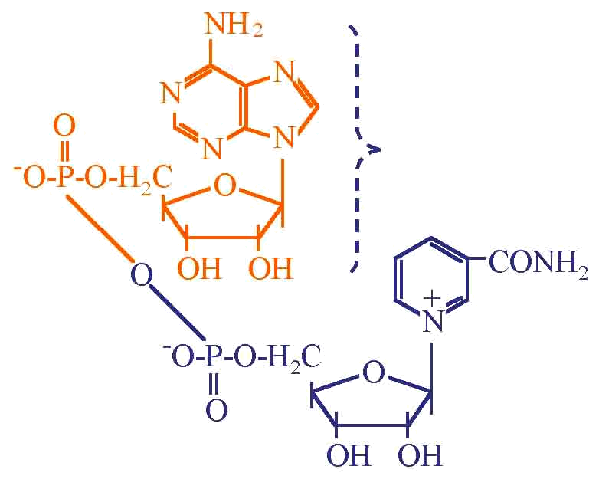
核苷酸的生物功用
作为核酸合成的原料
体内能量的利用形式
参与代谢和生理调节
组成辅酶
活化中间代谢物
AMP
烟酰胺腺嘌呤二核苷酸(NAD⁺)

Slide 5
第一节
嘌呤核苷酸的合成与分解代谢
Metabolism of Purine Nucleotides

Slide 6
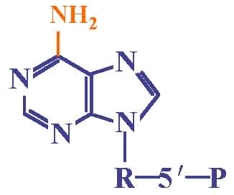
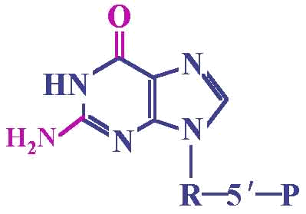
嘌呤核苷酸的结构
AMP
GMP

Slide 7
一、嘌呤核苷酸的合成存在从头合成和补救合成两种途径
从头合成途径(de novo synthesis)
利用磷酸核糖、氨基酸、一碳单位及CO₂等简单物质为原料，经过一系列酶促反应，合成嘌呤核苷酸。
补救合成途径(salvage pathway)
利用体内游离的嘌呤或嘌呤核苷，经过简单的反应过程，合成嘌呤核苷酸。

Slide 8
（一）嘌呤核苷酸的从头合成
1、从头合成途径除某些细菌外，几乎所有生物体都能合成嘌呤碱。
哺乳动物合成部位
肝是体内从头合成嘌呤核苷酸的主要器官，其次是小肠和胸腺，而脑、骨髓则无法进行此合成途径。

Slide 9
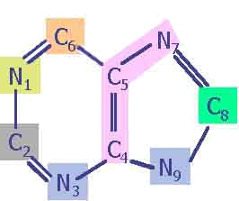
嘌呤碱合成的元素来源
CO₂
甘氨酸
天冬氨酸
甲酰基
（一碳单位）
甲酰基
（一碳单位）
谷氨酰胺
（酰胺基）

Slide 10
合成过程
IMP的合成
AMP和GMP的生成

Slide 11
PP-1-R-5-P
（磷酸核糖焦磷酸）
AMP
ATP
R-5-P
（5-磷酸核糖）
PRPP合成酶
谷氨酰胺
酰胺转移酶
谷氨酸
H₂N-1-R-5´-P
（5´-磷酸核糖胺）
在谷氨酰胺、甘氨酸、一碳单位、二氧化碳及天冬氨酸的逐步参与下
AMP
IMP
GMP

Slide 12
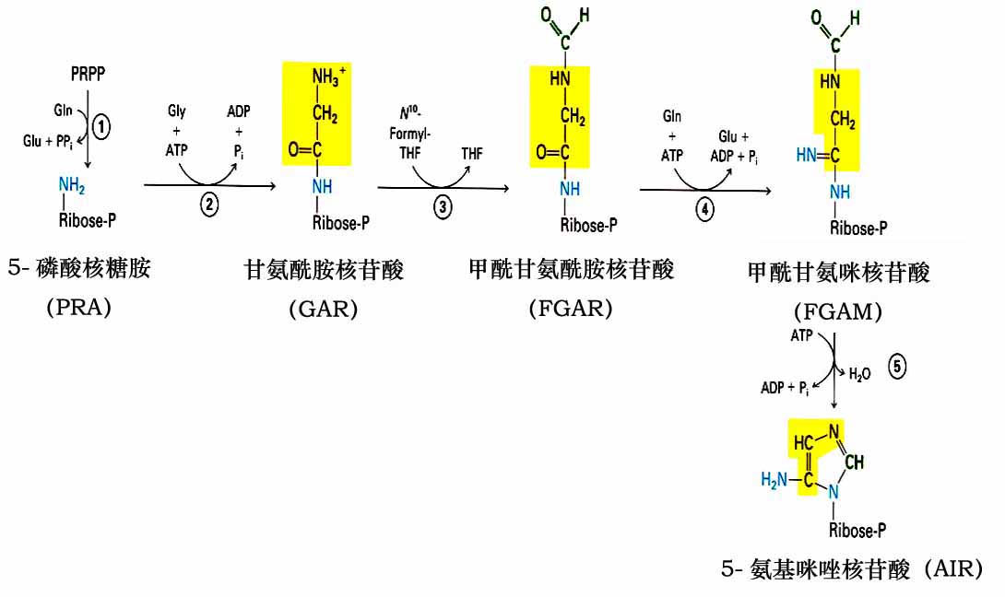
IMP的合成过程
① 磷酸核糖酰胺转移酶
② GAR合成酶
③ 转甲酰基酶
④ FGAM合成酶
⑤ AIR合成酶

Slide 13
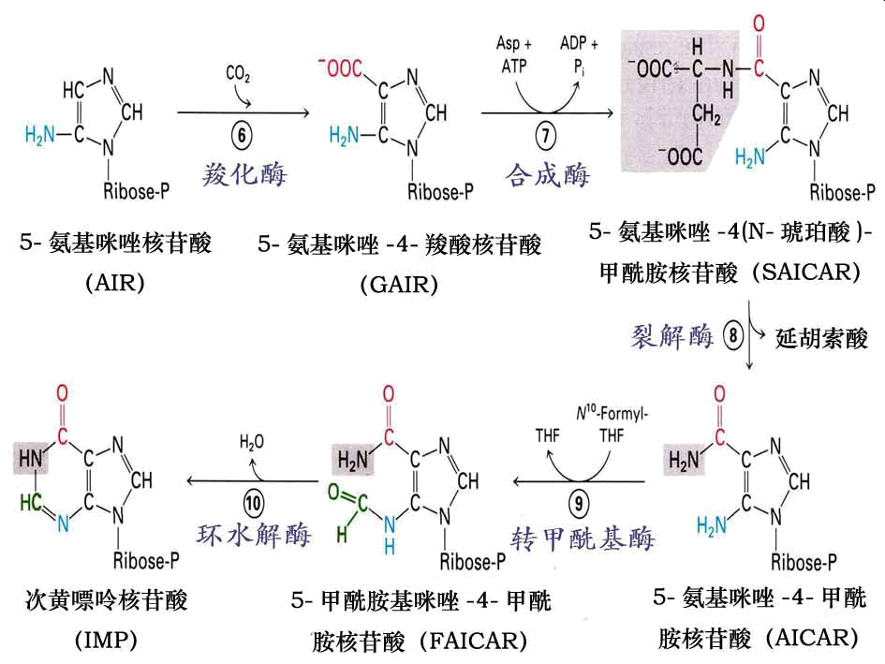

Slide 14
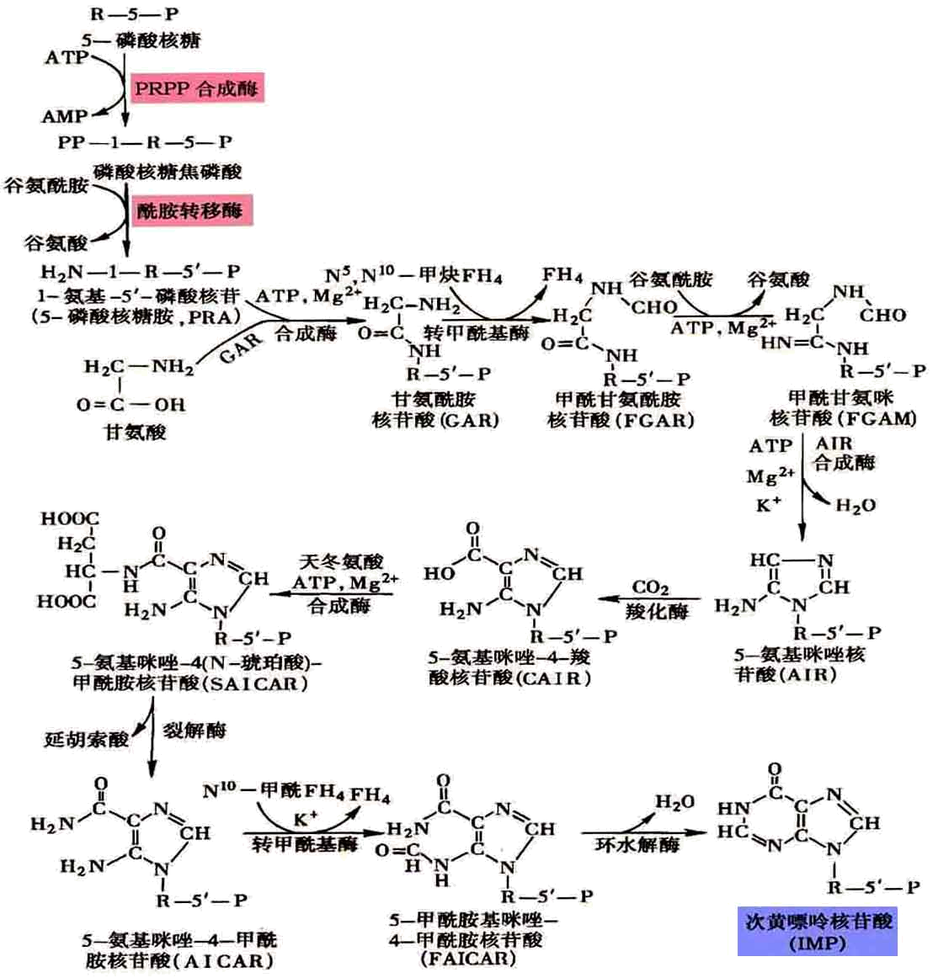
IMP生成总反应过程

Slide 15
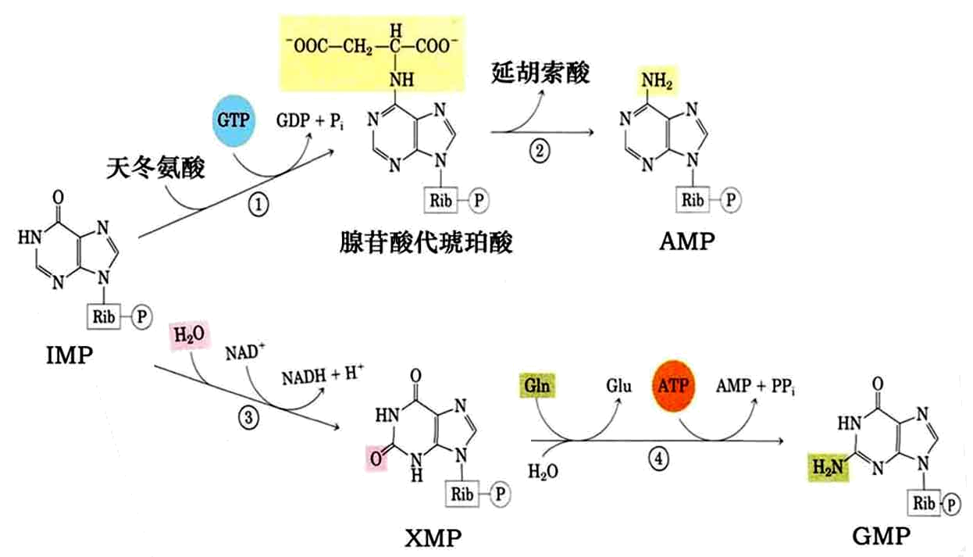
AMP和GMP的生成
①腺苷酸代琥珀酸合成酶 ③IMP脱氢酶
②腺苷酸代琥珀酸裂解酶 ④GMP合成酶

Slide 16
激酶
激酶
AMP
ADP
ATP
ATP
ADP
ATP
ADP
激酶
激酶
GMP
GDP
GTP
ATP
ADP
ATP
ADP

Slide 17
嘌呤核苷酸从头合成特点
嘌呤核苷酸是在磷酸核糖分子上逐步合成的。
IMP的合成需5个ATP，6个高能磷酸键。AMP 或GMP的合成又需1个ATP。

Slide 18
2. 从头合成的调节
调节方式：反馈调节和交叉调节
_
_
_
+
+
R-5-P
腺苷酸代
琥珀酸
AMP
ADP
ATP
PRPP合成酶
酰胺转移酶
PRPP
_
PRA
IMP
ATP
_
XMP
GMP
GDP
GTP
_
腺苷酸代
琥珀酸
AMP
ADP
ATP
IMP
GTP
+
+
XMP
GMP
GDP
GTP
ATP
_

Slide 19
（二）嘌呤核苷酸的补救合成有两种方式
参与补救合成的酶
腺嘌呤磷酸核糖转移酶
(adenine phosphoribosyl transferase, APRT)
次黄嘌呤-鸟嘌呤磷酸核糖转移酶(hypoxanthine- guanine phosphoribosyl transferase, HGPRT)
腺苷激酶(adenosine kinase)

Slide 20
合成过程
APRT
腺嘌呤 + PRPP
AMP + PPi
HGPRT
次黄嘌呤 + PRPP
IMP + PPi
HGPRT
鸟嘌呤 + PRPP
GMP + PPi
腺苷激酶
腺嘌呤核苷
AMP
ATP
ADP

Slide 21
补救合成的生理意义
补救合成节省从头合成时的能量和一些氨基酸的消耗。
体内某些组织器官，如脑、骨髓等只能进行补救合成。

Slide 22
（三）嘌呤核苷酸的相互转变
AMP
NADPH+H⁺
GMP
NH₃
腺苷酸脱氨酶
NH₃
NADP⁺
鸟苷酸还原酶
腺苷酸代
琥珀酸
IMP
XMP

Slide 23
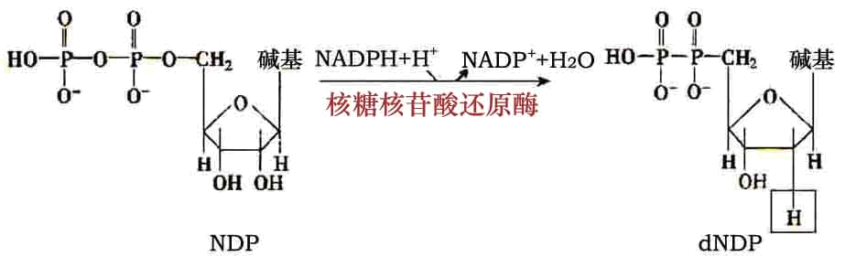
（四）脱氧核糖核苷酸的生成
在核苷二磷酸水平上进行
（N代表A、G、U、C等碱基）

Slide 24
核糖核苷酸还原酶，Mg²⁺
NDP
dNDP
二磷酸核糖核苷
二磷酸脱氧核苷
还原型硫氧化还原蛋白-(SH)₂
氧化型硫氧化还原蛋白
S
S
NADP⁺
NADPH + H⁺
硫氧化还原蛋白还原酶
(FAD)
激酶
dNDP + ATP
dNTP + ADP

Slide 25
核苷酸还原酶是一种别构酶，包括两个亚基，只有两个亚基结合时才具有酶活性。在DNA合成旺盛、分裂速度较快的细胞中，核苷酸还原酶体系活性较强。
细胞除了控制核苷酸还原酶的活性以调节脱氧核苷酸的浓度之外，还可以通过各种三磷酸核苷对还原酶的别构作用来调节不同脱氧核苷酸生成，使合成DNA的4种脱氧核苷酸控制在适当的比例。

Slide 26
核苷酸还原酶的别构调节
作用物 | 主要促进剂 | 主要抑制剂
CDP UDP ADP GDP | ATP ATP dGTP dTTP | dATP、dGTP、dTTP dATP、dGTP dATP、ATP dATP

Slide 27
（五）嘌呤核苷酸的抗代谢物
嘌呤核苷酸的抗代谢物是一些嘌呤、氨基酸或叶酸等的类似物。
嘌呤类似物 | 氨基酸类似物 | 叶酸类似物
6-巯基嘌呤 6-巯基鸟嘌呤 8-氮杂鸟嘌呤等 | 氮杂丝氨酸等 | 氨蝶呤 氨甲蝶呤等

Slide 28
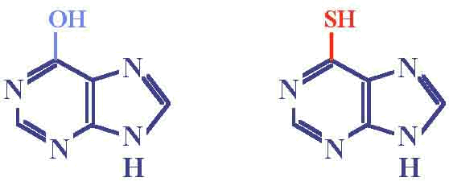
6-巯基嘌呤的结构
次黄嘌呤
(H)
6-巯基嘌呤
(6-MP)

Slide 29
MTX
氮杂丝氨酸
6-MP
PRPP
甘氨酰胺
核苷酸
（GAR）
甲酰甘氨酰
胺核苷酸
（FGAR）
甲酰甘氨
脒核苷酸
（FGAM）
=
PRA
=
=
谷氨酰胺
（Gln）
氮杂丝氨酸
6-MP
MTX
PRPP
PPi
5-甲酰胺基咪唑-
4-甲酰胺核苷酸
（FAICAR）
5-氨基异咪唑-
4-甲酰胺核苷酸
（AICAR）
次黄嘌呤
（H）
=
IMP
=
=
6-MP
氮杂丝氨酸
AMP
=
6-MP
PPi
PRPP
6-MP
PPi
GMP
=
鸟嘌呤(G)
=
PRPP
6-MP
腺嘌呤（A）

Slide 30
二、嘌呤核苷酸的分解代谢终产物是尿酸
核苷酸酶
核苷酸
核苷
Pi
核苷磷酸化酶
1-磷酸核糖
碱基

Slide 31
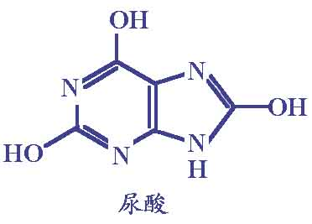
AMP
H
（次黄嘌呤）
黄嘌呤氧化酶
X
（黄嘌呤）
GMP
G
黄嘌呤氧化酶
嘌呤碱的最终
代谢产物

Slide 32
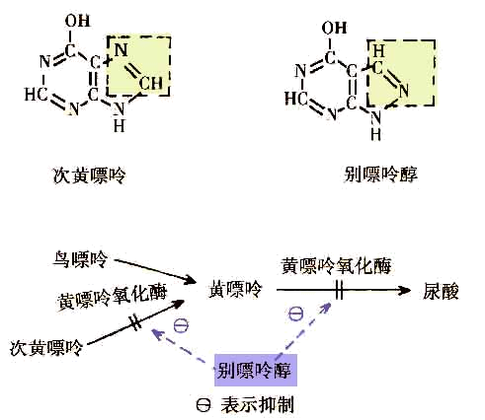
痛风症的治疗机制
鸟嘌呤
黄嘌呤氧化酶
黄嘌呤
尿酸
黄嘌呤氧化酶
次黄嘌呤
别嘌呤醇

Slide 33
第二节
嘧啶核苷酸的合成与分解代谢
Metabolism of Pyrimidine Nucleotides

Slide 34
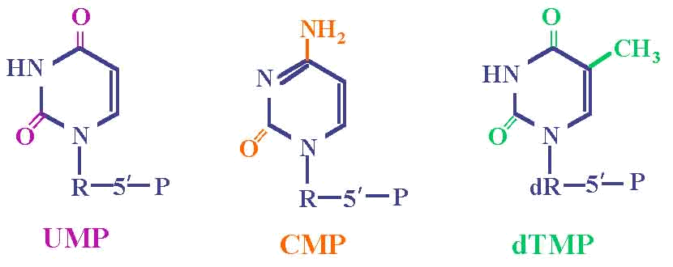
嘧啶核苷酸的结构

Slide 35
一、嘧啶核苷酸的合成同样有从头合成与补救合成两条途径
(一)嘧啶核苷酸的从头合成比嘌呤核苷酸简单
合成部位
主要是肝细胞胞液
合成原料
谷氨酰胺、CO₂和天冬氨酸

Slide 36
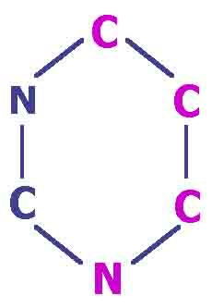
嘧啶合成的元素来源
氨基甲
酰磷酸
天冬氨酸

Slide 37
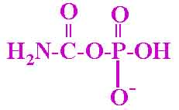
合成过程
尿嘧啶核苷酸的合成
谷氨酰胺 + HCO₃⁻
2ATP
氨基甲酰磷酸合成酶II
2ADP+Pi
谷氨酸 + 氨基甲酰磷酸

Slide 38
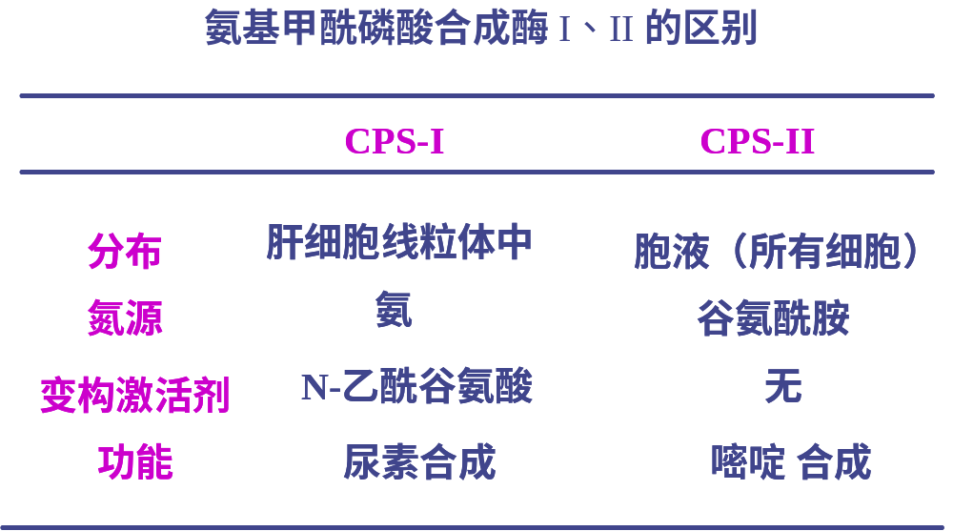

Slide 39
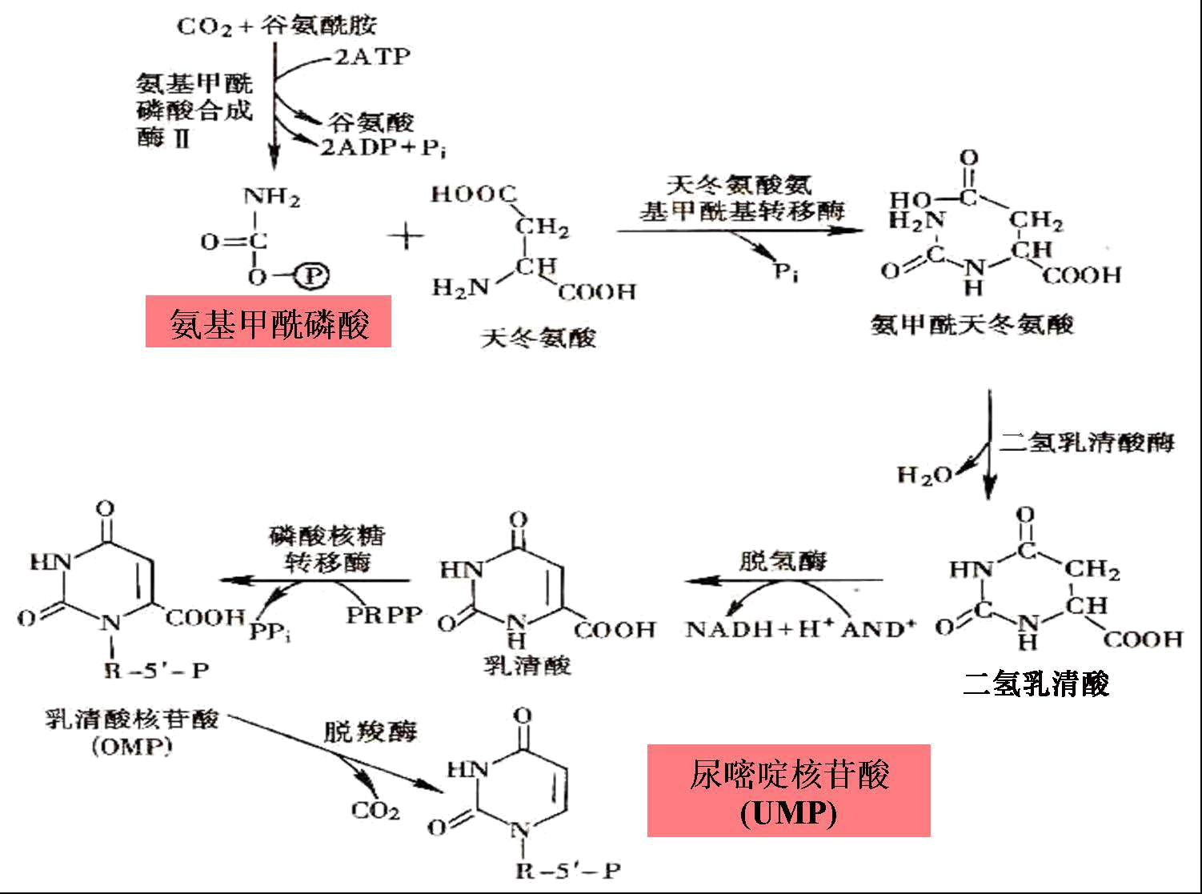

Slide 40
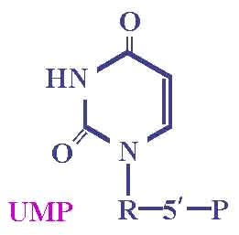
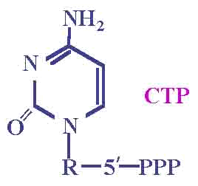
胞嘧啶核苷酸的合成
尿苷酸激酶
二磷酸核苷激酶
UDP
ATP
ADP
ATP
ADP
CTP合成酶
UTP
谷氨酰胺
ATP
谷氨酸
ADP+Pi

Slide 41
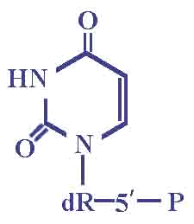
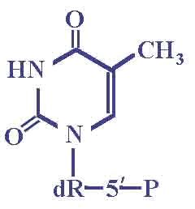
dTMP或TMP的生成
脱氧核苷酸还原酶
UDP
dUDP
CTP
CDP
dCDP
dCMP
TMP合酶
N⁵, N¹⁰-甲烯FH₄
FH₂
FH₂还原酶
FH₄
NADP⁺
NADPH+H⁺
dUMP
脱氧胸苷一磷酸
dTMP

Slide 42
从头合成的调节
ATP + CO₂+ 谷氨酰胺
-
氨基甲酰磷酸
天冬氨酸
-
氨基甲酸天冬氨酸
-
嘌呤核苷酸
PRPP
ATP + 5-磷酸核糖
UMP
-
嘧啶核苷酸
UTP
CTP

Slide 43
（二）嘧啶核苷酸的补救合成
嘧啶磷酸核糖转移酶
嘧啶 + PRPP
磷酸嘧啶核苷 + PPi
尿苷激酶
尿嘧啶核苷 + ATP
UMP +ADP
胸苷激酶
胸腺嘧啶核苷 + ATP
TMP +ADP

Slide 44
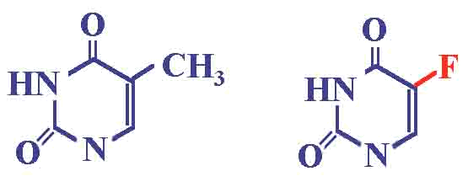
（三）嘧啶核苷酸的抗代谢物
嘧啶类似物
胸腺嘧啶(T)
5-氟尿嘧啶(5-FU)

Slide 45
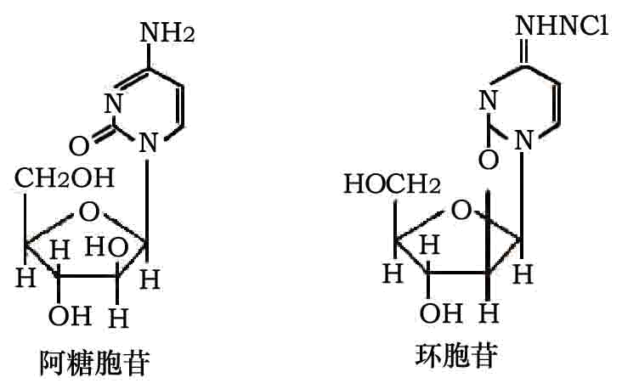
某些改变了核糖结构的核苷类似物

Slide 46
氮杂丝氨酸
阿糖胞苷
UMP
UTP
CTP
CDP
dCDP
氨甲碟呤
UDP
dUDP
dUMP
dTMP
氮杂丝氨酸

Slide 47
二、嘧啶核苷酸的分解代谢
核苷酸酶
嘧啶核苷酸
核苷
PPi
核苷磷酸化酶
1-磷酸核糖
嘧啶碱

Slide 48


胞嘧啶
胸腺嘧啶
NH₃
尿嘧啶
β-脲基异丁酸
二氢尿嘧啶
H₂O
H₂O
CO₂ + NH₃
β-丙氨酸
β-氨基异丁酸
丙二酸单酰CoA
肝
甲基丙二酸单酰CoA
尿素
乙酰CoA
琥珀酰CoA
TAC
TAC
糖异生

